Slide 1
স্বাগতম
স্বাগতম

Slide 2
শিক্ষক পরিচিতি
মোঃ শফিকুল ইসলাম
সহকারী অধ্যাপক ( গণিত )
নাটোর সিটি কলেজ

Slide 3
পাঠ পরিচিতি
শ্রেণী – একাদশ
বিষয় – জ্যামিতি
সময়- ৪০ মিনিট

Slide 4
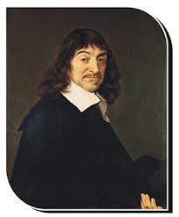
ছবিটির দিকে লক্ষ্য কর
বিখ্যাত ফরাসি বিজ্ঞানী Rene Descartes (1596—1650)
প্রথম সমতলীয় জ্যামিতির অবতারণা করেন।

Slide 5
পাঠ ঘোষণা
আজকের পাঠ
সরল রেখা

Slide 6
শিখনফল
পাঠ শেষে শিক্ষার্থীরা যা শিখতে পারবে -
১। সমান্তরাল নয় এমন দুইটি সরলরেখার অন্তর্ভুক্ত কোণ নির্ণয় করতে
পারবে ।
২। দুইটি সরলরেখার পরস্পর সমন্তরাল এবং লম্ব হয়ার শর্ত নির্ণয়
করতে পারবে।
৩। বিভিন্ন শর্তাধীনে সরলরেখার সমীকরণ নির্ণয় করতে পারবে।

Slide 7
দুইটি সরলরেখার অন্তর্ভুক্ত কোণ নির্ণয় ।
মনে করি , AB ও AC সরলরেখা দুইটির অন্তর্ভুক্ত কোন $θ ,$
তাহলে, $<BAC=θ$
মনে করি , $<ABX=θ_{1}, <ACX=θ_{2}, θ_{1}>θ_{2}$
$∴ θ=θ_{1}−θ_{2} ……….(i)$
$AB$ এবং $AC$ সরলরেখা দুইটির সমীকরণ
মনে করি , $y=m_{1}x+c_{1}$ এবং $y=m_{2}x+c_{2}$ । তাহলে, $\tan{θ_{1}=m_{1}}$ এবং $\tan{θ_{2}=m_{2}}$
নং থেকে পাই, $\tan{θ=\tan\left(θ_{1}−θ_{2}\right)=\frac{\tan{θ_{1}−\tan{θ_{2}}}}{1+\tan{θ_{1}\tan{θ_{2}}}}}$ অর্থাৎ , $\tan{θ}=\frac{m_{1}−m_{2}}{1+m_{1}m_{2}}$
$θ_{2}>θ_{1 }$ হলে , $θ=θ_{2}−θ_{1}=−(θ_{1}−θ_{2})$
$∴ \tan{θ=\tan\left\{−\left(θ_{1}−θ_{2}\right)\right\}=−\tan\left(θ_{1}−θ_{2}\right)=−\frac{\tan{θ_{1}−\tan{θ_{2}}}}{1+\tan{θ_{1}\tan{θ_{2}}}}=−\frac{m_{1}−m_{2}}{1+m_{1}m_{2}}}$
সুতরাং , $\tan{θ=±\frac{m_{1}−m_{2}}{1+m_{1}m_{2}}}$
$\tan{θ }$ এর ধনাত্মক ও ঋণাত্মক মান যথাক্রমে রেখা দুইটির মধ্যবর্তী সূক্ষ্মকোণ ও স্থূলকোণের মান নির্দেশ করে ।
Y
$$θ$$
A
L
$$θ_{1}$$
$$θ_{2}$$
C
O
B
X

Slide 8
দুইটি সরলরেখা পরস্পর সমান্তরাল হওয়ার শর্ত
দুইটি সরল্রেখা সমান্তরাল হবে যদি রেখাদ্বয়ের অন্তর্ভুক্ত কোণ $0^{°}$ হয়।
সুতরাং , $y=m_{1}x+c_{1 }$ এবং $y=m_{2}x+c_{2}$ রেখা দুইটি সমান্তরাল হবে যদি ,
$\tan^{−1}{\frac{m_{1}−m_{2}}{1+m_{1}m_{2}}}=0$ হয়।
অর্থাৎ , $\frac{m_{1}−m_{2}}{1+m_{1}m_{2}}=\tan{0^{°}}$ বা, $m_{1}−m_{2}=0$ বা, $m_{1}=m_{2}$ হয়।
$∴$ সরলরেখাদ্বয় সমান্তরাল হওয়ার শর্ত $m_{1}=m_{2}$
D
B
$θ_{1}$
$θ_{1}$
C
A

Slide 9
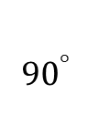
দুইটি সরলরেখা পরস্পর লম্ব হওয়ার শর্ত
দুইটি সরলরেখা পরস্পর লম্ব হবে যদি রেখাদ্বয়ের অন্তর্গত কোণ ${90}^{°}$ হয়।
সুতরাং , $y=m_{1}x+c_{1 }$ এবং $y=m_{2}x+c_{2}$ রেখা দুইটি লম্ব হবে যদি
$\tan^{−1}{\frac{m_{1}−m_{2}}{1+m_{1}m_{2}}}={90}^{°}$ বা, $\frac{m_{1}−m_{2}}{1+m_{1}m_{2}}=\tan{{90}^{°}}$ হয়।
বা,, $\frac{m_{1}−m_{2}}{1+m_{1}m_{2}}=\frac{1}{\tan{{90}^{°}}}=\cot{{90}^{°}}=0$
বা, $1+m_{1}m_{2}=0$
বা, $m_{1}m_{2}=−1$
Y
L
${90}^{°}$
$θ_{1}$
$θ_{2}$
O
X
$X^{1}$
$Y^{1}$
M

Slide 10
বিভিন্ন শর্তাধীনে সরলরেখার সমীকরণ
১। $ax+by+c=0$ রেখার সমান্তরাল রেখার সমীকরণ $ax+by+k=0$ যেখানে k ইচ্ছামূলক ধ্রবক ।
২। $ax+by+c=0$ রেখার উপর লম্ব রেখার সমীকরণ $bx−ay+k=0$ যেখানে k ইচ্ছামূলক ধ্রবক।
৩। দুইটি সরলরেখার ছেদবিন্দুগামী সরলরেখার সমীকরণ হবে ,$a_{1}x+b_{1}y+c_{1}=0 , a_{2}x+b_{2}y+c_{2}=0$
হলে , ($a_{1}x+b_{1}y+c_{1})+k\left(a_{2}x+b_{2}y+c_{2}\right)=0$
৪ । তিনটি সরলরেখা একই বিন্দুতে ছেদ করার শর্ত :
$a_{1}x+b_{1}y+c_{1}=0 , a_{2}x+b_{2}y=0 , a_{3}x+b_{3}y+c_{3=0}$ হলে , $\left|\begin{matrix}a_{1} & b_{1} & c_{1} \\ a_{2} & b_{2} & c_{2} \\ a_{3} & b_{3} & {b3}_{}\end{matrix}\right|=0$

Slide 11
একক কাজ
১। $2x+3y−1=0$এবং $x−2y+3=0$ রেখাদ্বয়ের অন্তর্ভুক্ত সূক্ষ্মকোণ নির্ণয় কর।
সমাধান-$2x+3y−1=0$………….( I )
$x−2y+3=0$…………( I I )
( I ) নং হতে পাই , $y=−\frac{2}{3}x+ \frac{1}{3}$
$∴ \left( i \right)$ নং রেখার ঢাল , $m_{1 }=−\frac{2}{3}$
$\left( ii \right)$ নং হতে পাই , $y=\frac{1}{2}x+ \frac{3}{2}$
$\left( ii \right)$নং রেখার ঢাল , $m_{2}=\frac{2}{3}$
রেখা দুইটির অন্তর্ভুক্ত কোণ $θ$ হলে
$\tan{θ=\frac{m_{1}−m_{2}}{1+m_{1}m_{2}}}=\frac{−\frac{2}{3 } −\frac{1}{2}}{1−\frac{2}{3} ∙\frac{1}{2}}=±\frac{7}{4} , ∴ θ=\tan^{−1}{\frac{7}{4}}$

Slide 12
মূল্যায়ন
১। দুইটি সরলরেখা পরস্পর লম্ব হওয়ার শর্ত কি ?
২। দুইটি সরলরেখা পরস্পর সমান্তরাল হওয়ার শর্ত কি ?

Slide 13
বাড়ীর কাজ
১। k এর মান কত হলে $2x−y+7=0 , 3x+ky−5=0$
রেখা দুইটি পরস্পর লম্ব হবে ?
২। k এর মান কত হলে $5x+4y−6=0$ এবং $2x+ky+9=0$
রেখা দুইটি সমান্তরাল হবে ?

Slide 14
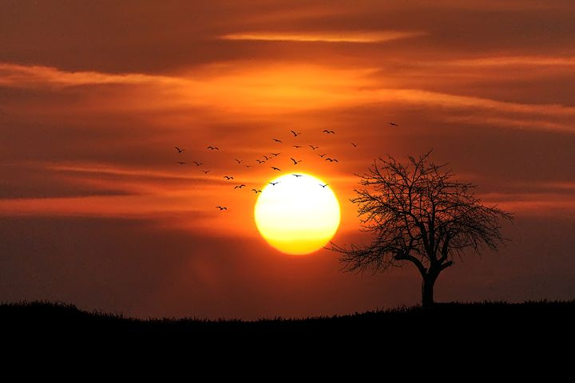
THANKS

